Slide 1
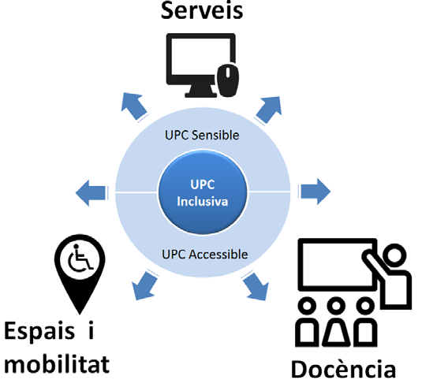
Reunió RIC - 5 març 2018
5 març 2018 - Sala Biblioteca Rectorat

Slide 2
Reunió RIC - 5 març 2018: Ordre del dia
1. Presentació de Vicerrectora de Docència i Estudiantat, Nuria Garrido.
2. Punts informatius:
a. Canals de difusió de inclusió UPC
b. Novetats segons l’auditoria de Llei de Protecció de Dades
c. II Mapathon al Campus Nord.
d. Ràdio Inclusiva Les Corts
3. Temes a treballar:
a. Protocol de malalties de llarga durada proposat pel Consell Estudiant
b. Accions de sensibilització i formació en inclusió per a estudiants universitaris
4. Torn obert de paraules

Slide 3
2.a. Canals de difusió de inclusió UPC
Web del centre docent: incorporar el banner d’inclusió. La nova web d’inclusió és: https://inclusio.upc.edu/ca
Jornades de Portes Obertes: Incorporar una diapositiva sobre la inclusió: al web https://inclusio.upc.edu/ca/docencia/recursos-dinformacio
Saló d’Ensenyament: hi haurà díptics informatius. Si esteu interessats el centre també podeu tenir díptics per a les jornades de portes obertes, el període de matriculació, etc.
Matrícula a la universitat: Donar informació (i el díptic) des de la Secretaria dels centres docents

Slide 4
2. b. Novetats - Llei de Protecció de Dades
No podem contactar amb els estudiants amb discapacitat o necessitats educatives si no ens donen el consentiment signat. Important que l’estudiant empleni i signi el formulari de sol·licitud de necessitats educatives.
NOVETAT: Segons última auditoria externa de Llei de Protecció de dades. Els estudiants han lliurar directament a (GIC-Oficina d’Inclusió) el full de sol·licitud signat. Qui custòdia la documentació lliurada per l’estudiant. No pot circular entre terceres persones (Professors, companys, etc.)
Els estudiants han d’enviar el formulari de sol·licitud per: correu electrònic a: oficina.inclusio@upc.edu, pesencialment a l’Oficina inclusió o per correu postal a Oficina d’Inclusió

Slide 5
2.c. II Mapathon d’Inclusió al Campus Nord
Objectiu: Experimentar alternativa per treballar col·laborativament l'accessibilitat dels espais.
Sensibilitzar la comunitat UPC sobre l’accessibilitat per avançar cap a la universitat inclusiva
Fer avançar l’ús d’eines GIS per millorar l’accessibilitat (Mapathon com a prototip replicable per altres organitzacions)
Recollir informació clau d’accessibilitat del campus i comprometre'ns públicament per resoldre els punts crítics
Lloc: Campus Nord de la UPC - Data: 13 de Març, de 17-19h
Inscripció imprescindible

Slide 6
2.d. Ràdio Inclusiva Les Corts
Creació: Per iniciativa de diverses entitats amb el suport de l’Espai de Les Corts Inclusiva (20+20+20) de l’Ajuntament de Barcelona. - La UPC col·labora en l’Espai d’Inclusió
Busquem persones per col·laborar amb el projecte, fent la web de la Ràdio:
Escollir una solució de gestió de continguts per una primera versió de la Web
Dissenyar estructura de continguts en la màxima accessibilitat per als usuaris
Formar els gestors de continguts
Optatiu: pensar altres maneres de col·laborar amb el projecte:
col·laborar amb continguts de radio
universitat oberta al barri

Slide 7
3.a Protocol d’actuació per estudiants amb malalties de llarga durada
Proposta: Consell de l’estudiantat
Objectiu: ajudar a prosseguir els seus estudis als estudiants de la UPC que per circumstàncies clíniques han d'interrompre la seva vida acadèmica.
RELACIONAR-HO AMB EL PROTOCOL D’INCLUSIÓ VIGENT
Malaltia de llarga durada: problema salut amb tractament hospitalari i mèdic. Durant 3 mesos consecutius o més del curs acadèmic
Inclou malalties físiques, mentals i accidents greus (aquests dos últims a considerar)
Comissió de Seguiment del Protocol

Slide 8
Protocol d’inclusió
Actuacions davant de malalties sobrevingudes /LD
Inici protcol
Coordinació
Accions de suport personal i acadèmic
Criteris d’actuació
Tancament intervenció cas

Slide 9
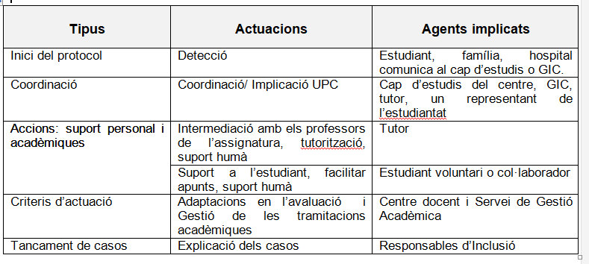
Protocol de malalties de llarga durada: Actuacions

Slide 10
Protocol de malalties de llarga durada
Dubtes:
Moment d’inici:
Opció 1) Quant hi hagi un cas i després ja s’aprovarà el protocol.
Opció 2) fins que no s’aprovi el protocol no s’iniciarà.
Definir malaltia de llarga durada /malaltia crònica/sobrevinguda
Conveni amb l’Hospital Clínic igual que UB: és necessari? (Projecte STUDIA UB)
Adaptacions d’activitats avaluables:
Adaptació del model d’examen (exàmens, exercicis)
Exempció d’assistència obligatòria a classe o a pràctiques d’una assignatura
Canvi en la puntuació d’assistència obligatòria
Exempció de sortides (ex. visites de camp) obligatòries
Us extensiu del campus virtul
Canvi de condicions d’entrega d’activitats avaluables
Canvi de dates i/o lloc de les avaluacions
Exàmens a distància (aquí un professor s’ha de traslladar a l’hospital)
Canvi dates de presentació TFG i TFM

Slide 11
3.b. Oferta als centres d’accions de sensibilització sobre inclusió per a estudiants universitaris
Objectiu: promoure la sensibilitat i empatia vers les persones amb discapacitat.
(UPC SENSIBLE)
Actuacions:
Catàleg d’ofertes formatives anuals per als centres: a proposta/demanda dels centres, entitats, GIC
Difusió de les accions formatives
Proposar formació als estudiants dels centres docents
Exemples: Acció de sensibilització en sobre baixa visió (Associació “Mon a prop”), Sessió sobre ansietat, depressió, trastorn psicotic, trastorn alimentari, etc. (Espai Jove Les Corts)
…

Slide 12
GRÀCIES

